Slide 1
モンゴルの情勢
障害者権利条約の前と後
“Universal Progress” Independent living center
ユニバーサルプログレス自立生活センター
Chuluundavaa Undrakhbayar
チョロンダワ・オンダラフバヤール

Slide 2
モンゴル障害者数

Slide 3
障害者分類
現在の法律でも労働できる能力の割合は、障害の度合いによって、
50-70%
70-100%に分類されています。
これは障害者の現実的な生活を理解せずに、医療関係者中心の分類です。

Slide 4
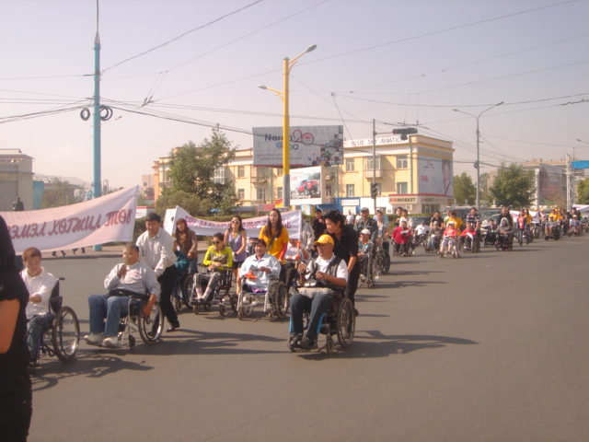
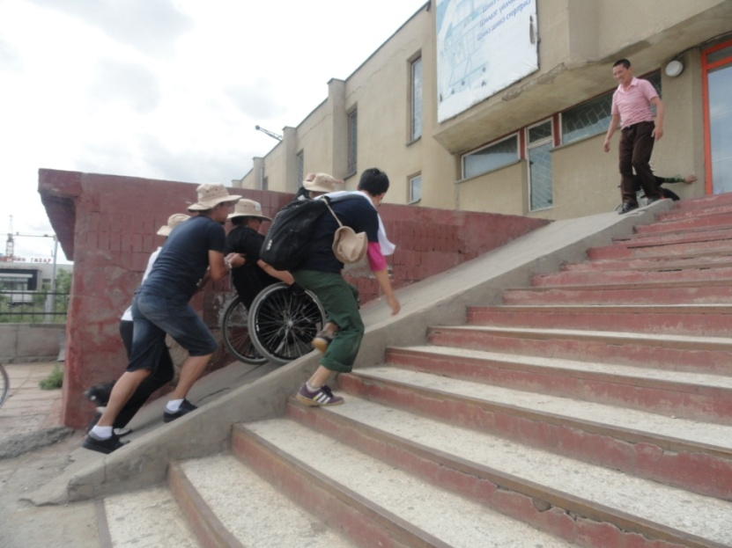
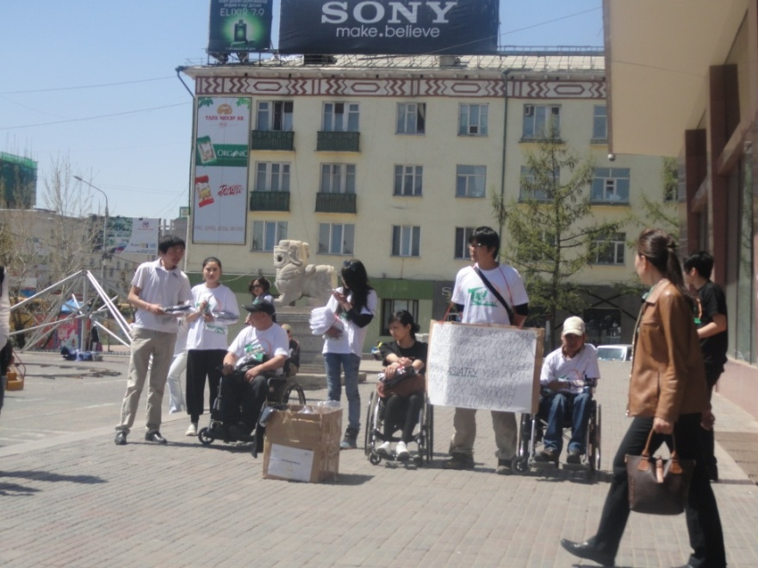
社会事情
モンゴルは1990年に社会主義時代から民主主義に移行しました。
社会主義時代は人権、憲法課題、障害者に関する法律権利はあったが十分ではないこと。
社会主義システムから移行して, ２６年経過しましたが、障害者に関するインフラ問題、法律の対策はいまだ不十分です。

Slide 5
障害者権利条約の批准を取る前
２００６年、ＤＰＩとイタリアのＮＰＯ団体ＡＩＦＯのプロジェクト。
障害者権利条約の内容を学習して、自分たちの状況を振り返ることをはじめた。
私たちはモンゴルで初めて障害者のネットワークを作りました。
モンゴルの障害者に関する法律と障害者権利条約との差

Slide 6
障害者権利条約の批准前
政府に対して障害者権利条約を伝える運動
政府に交渉したこと
政府機関による障害者権利条約の全文の翻訳が行われたこと
障害者権利条約の翻訳。例えば、単語自体がその当時、モンゴルにはなかった言葉であり、それを訳すとき政府が勝手に考えた内容となっているものもあります。例えば、(自立生活、障害者教育、＜合理的配慮＞)などは、正しく翻訳されていません。

Slide 7
障害者権利条約を批准
２００８年１２月１９日にモンゴルはこの障害者権利条約を批准し、
２００９年５月１３日に国連に批准した５８番目の国と正式登録しました。
障害者権利条約を批准後ネットワークは数を減らしていきます。

Slide 8
障害者権利条約を批准後
政府は障害者権利条約の実施に向けて、活動を開始
障害者権利条約の実施のために政府の法令を制定
障害者権利条約を実施計画を作成
2012 年、人口発展社会福祉省に障害者発展部が新しく創設（障害者権利条約第３０条）

Slide 9
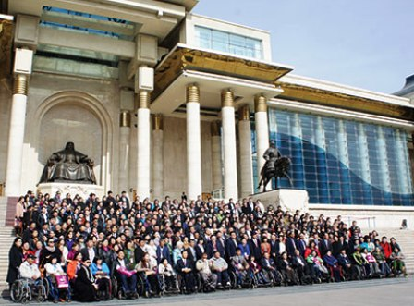
障害者権利条約を批准後
２０１２年の「アジア太平洋障害者の権利を実現するためのインチョン戦略」の実施(じっし)内容を受け入れ、その取り組み計画を作成し始めています。

Slide 10
障害者権利条約を批准後
障害者基本法の作成は本年５月完成を目指しています。
この法律は私たち障害者とモンゴル政府が共同で取り組み、アメリカ政府とイタリアのＮＰＯ団体ＡＩＦＯの支援によって、行われています。

Slide 11
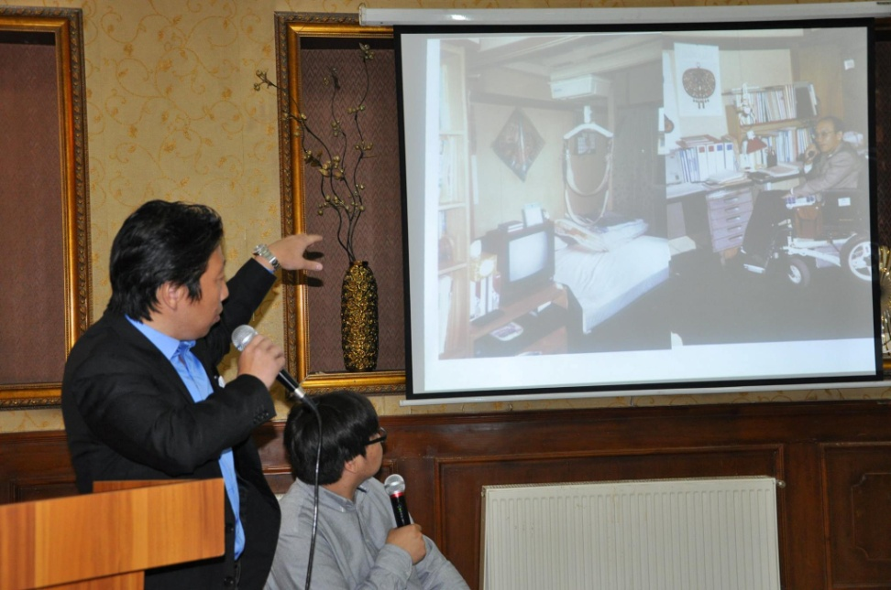
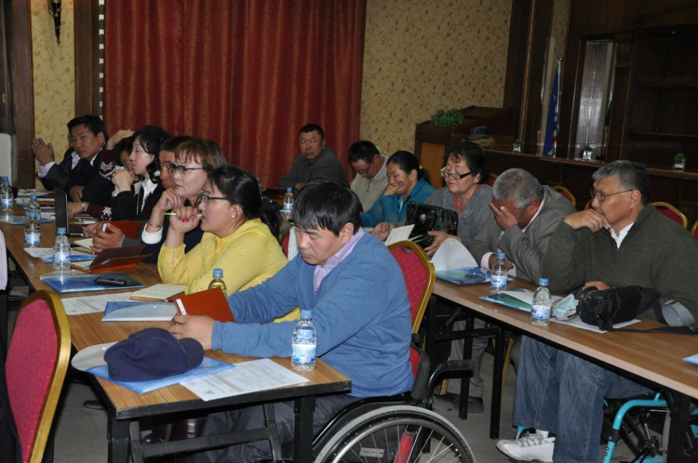
障害者権利条約審査
日本ＤＰＩの田丸さん、崔栄繁さん
障害者権利条約委員会や韓国審査について

Slide 12
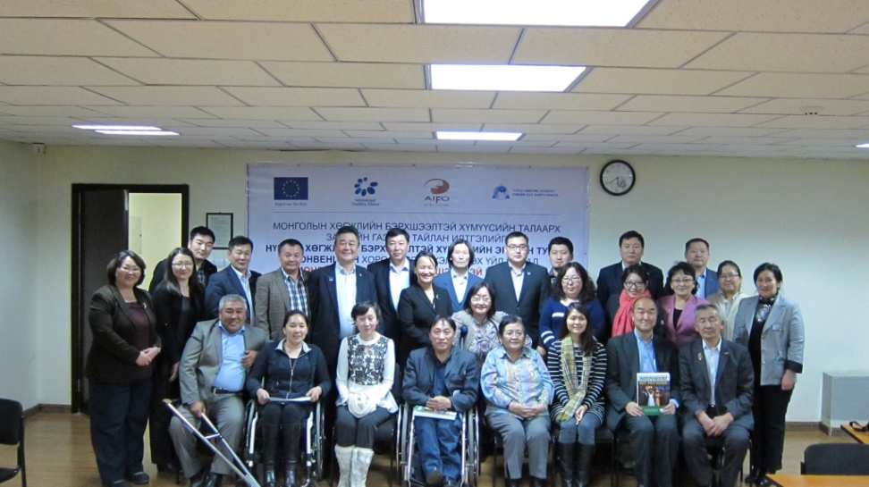
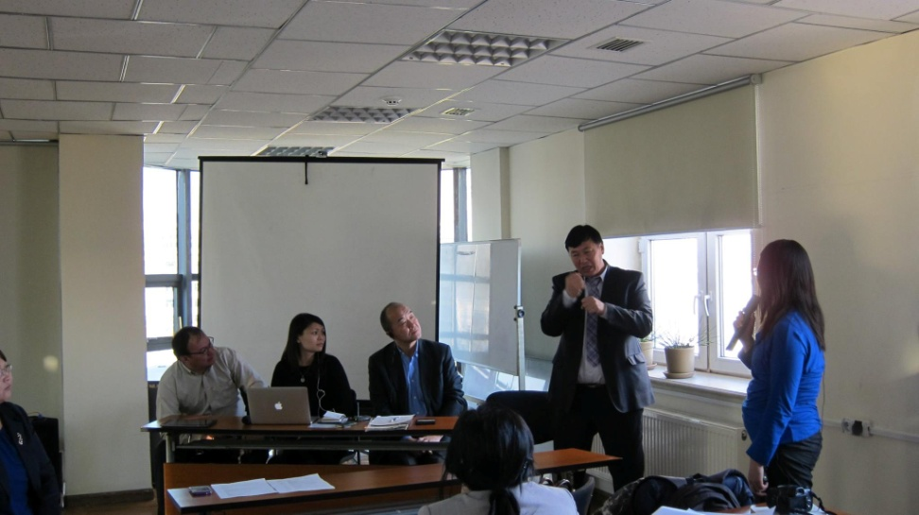
障害者権利条約審査
IDA（国際障害同盟）が二日間のトレーニングを行いました.

Slide 13
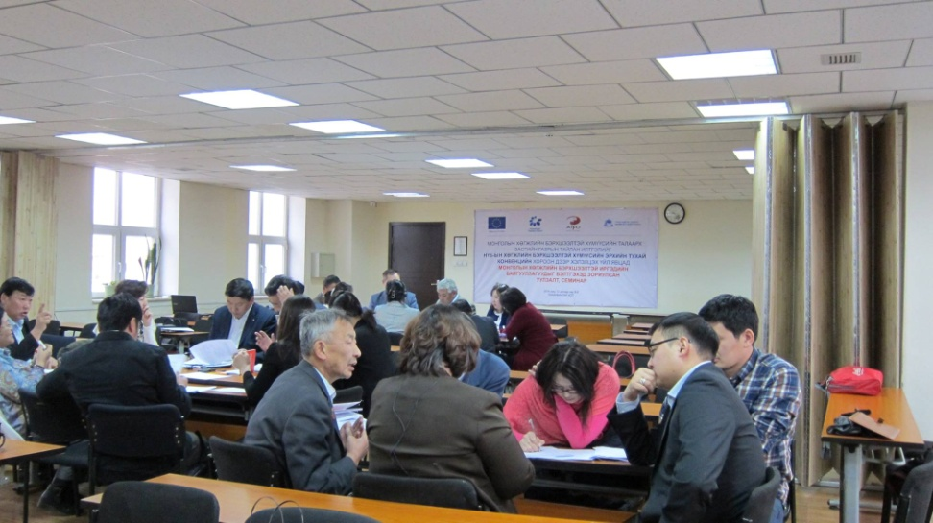
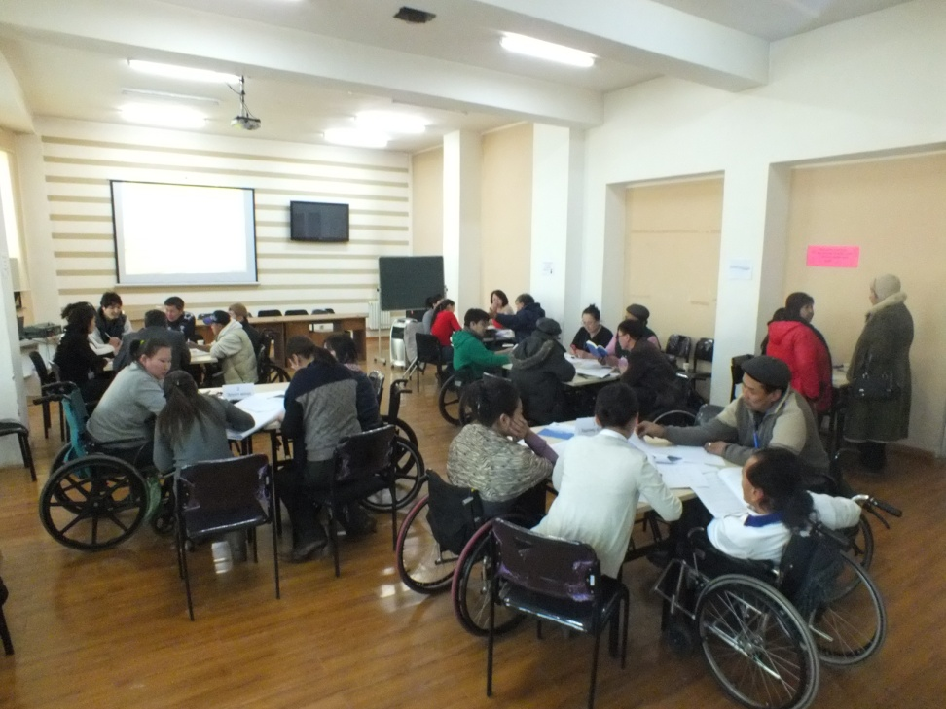
障害者権利条約審査
国連から障害者権利条約委員会から「事前質問事項（質問リスト）」が届きました.

Slide 14
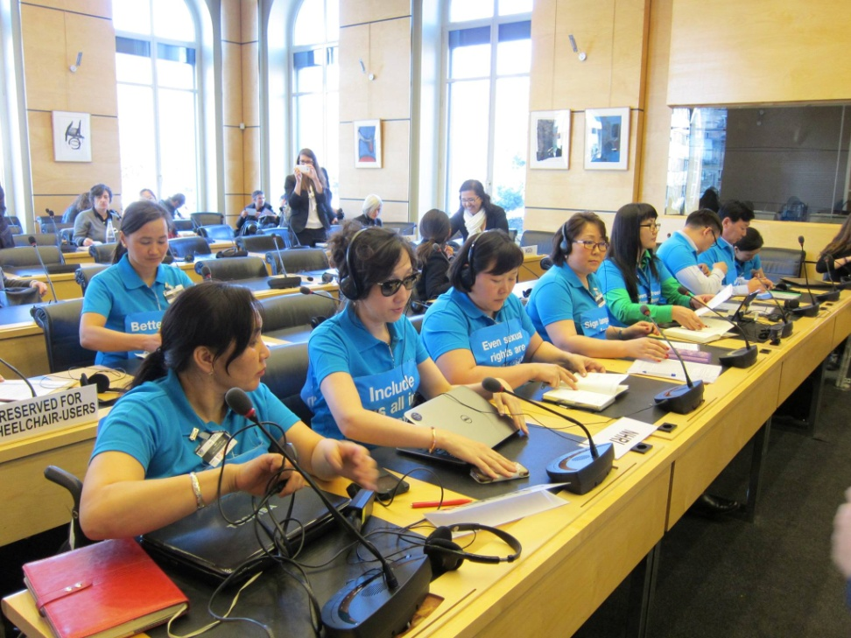
障害者権利条約審査
モンゴル障害者代表達

Slide 15
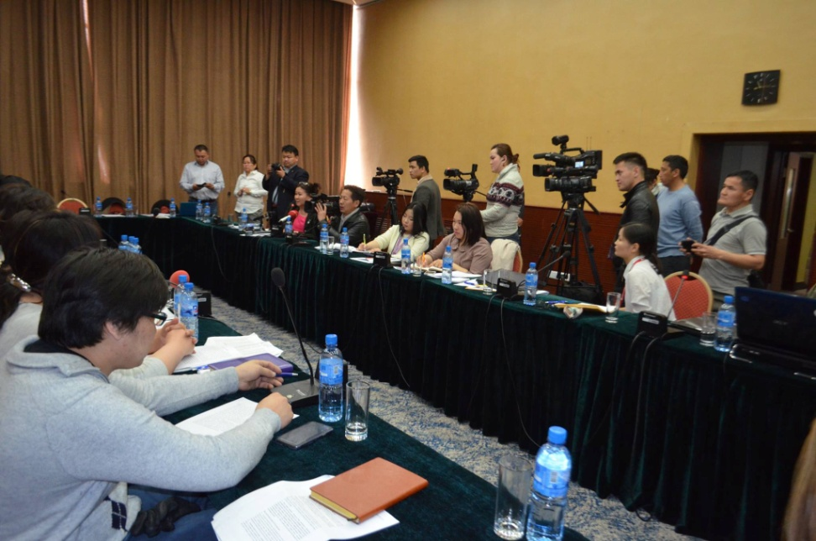
障害者権利条約審査
総括所見（最終見解）
２０１５年４月１７日、国連障害者権利条約委員会からモンゴルの政府に
30勧告・要請が送られて来ました。

Slide 16
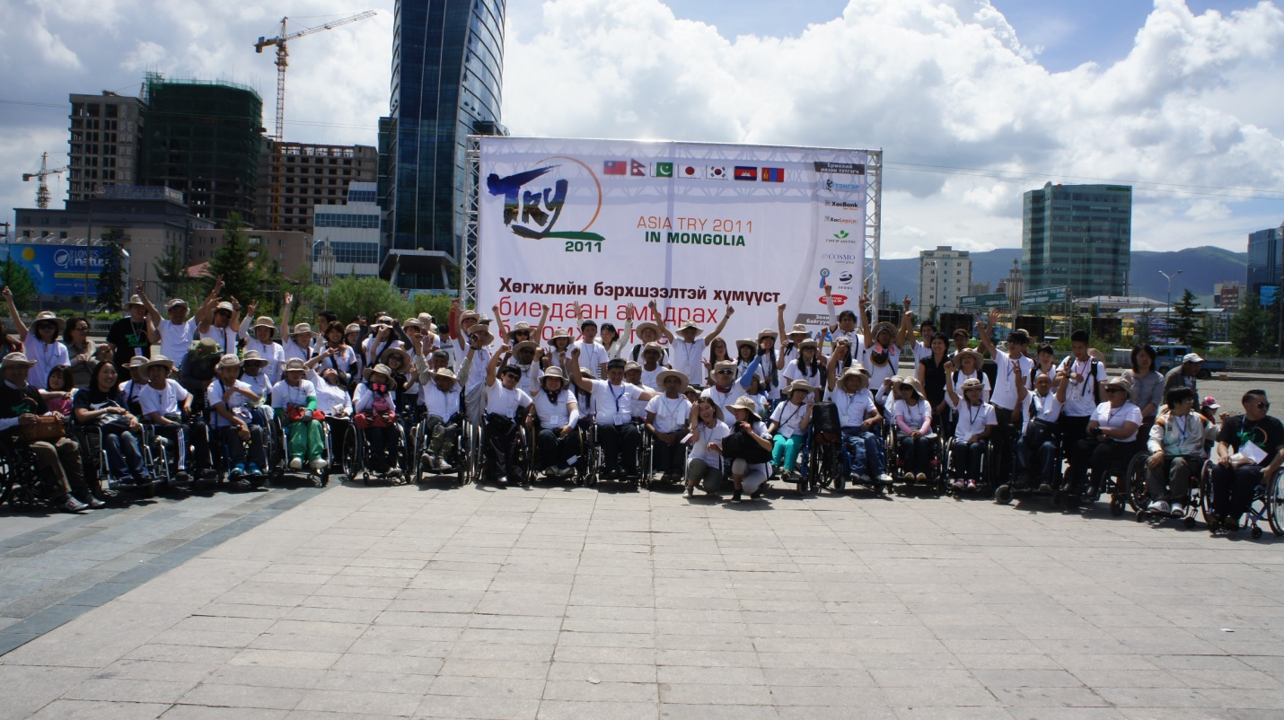
自立生活運動
“Universal Progress” 自立生活センター、2010年3月設立
全ての障害者が障害の程度に関わらず自立した生活が送れるように支援することを目的としています.

Slide 17
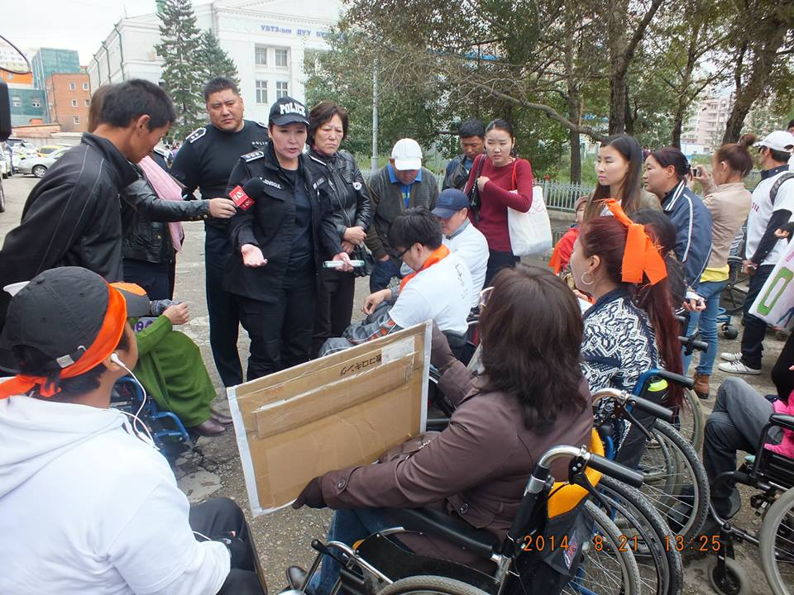
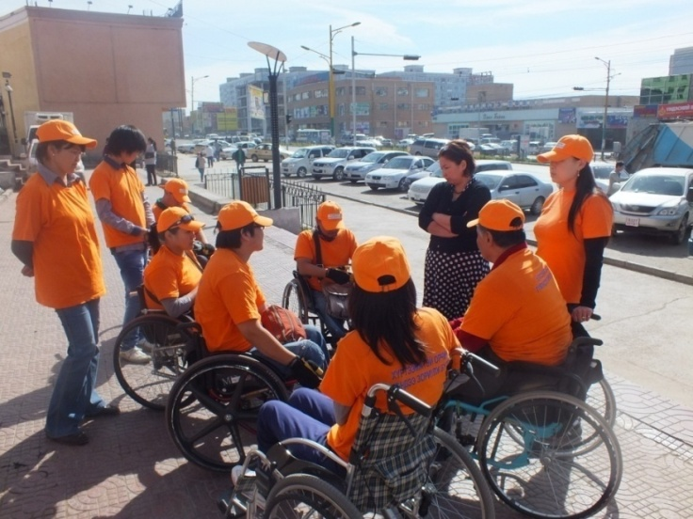
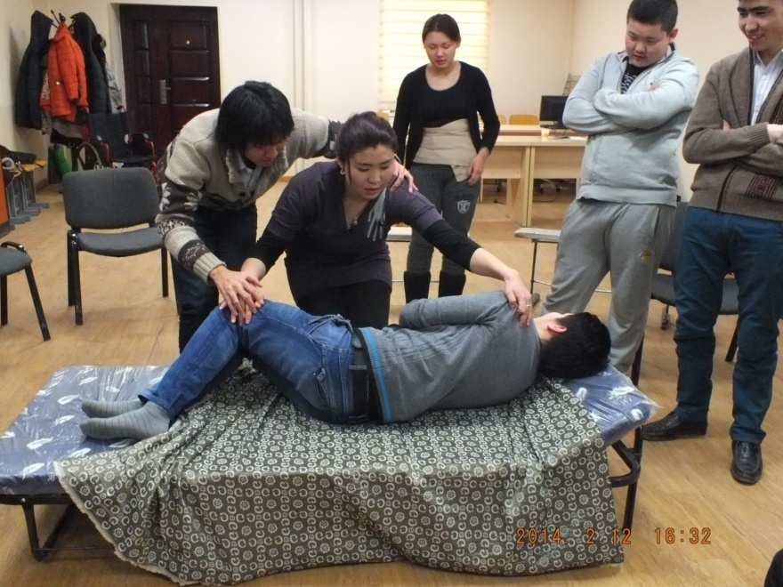
活動内容
介助サービス
ピアカウンセラー活動(障害者による相談サービス)
健常者、障害者への研修活動
障害者自立の啓蒙活動
バリアフリー社会への具体的指導と助言

Slide 18
Thank you

